Slide 1
COPYRIGHTS 2006~2022. Human IT Solution co.,Ltd ALL RIGHTS RESERVED.
티온케어
3D 배경 및 날씨 적용 개선
IT와 하나된 휴머니즘을 실현시키는 Human IT Solution이 되겠습니다.

Slide 2
Ⅰ
티온케어
개요
기획목표

Slide 3
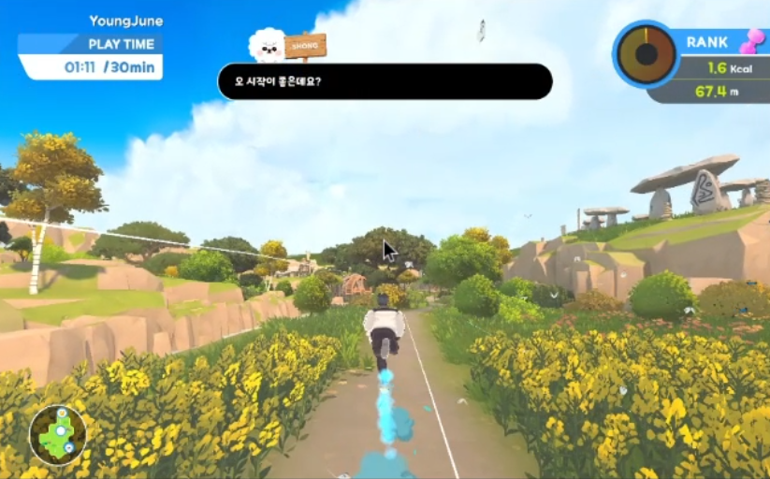
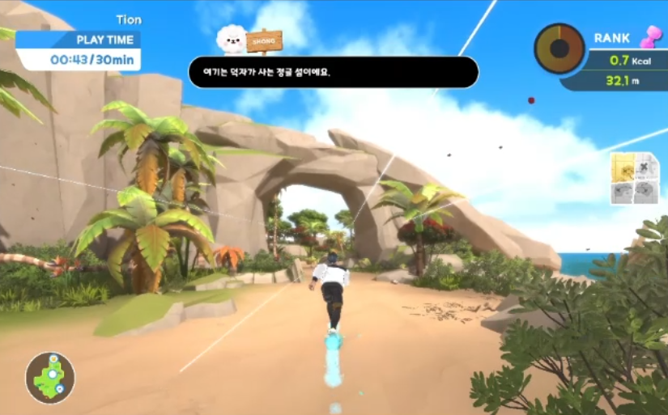
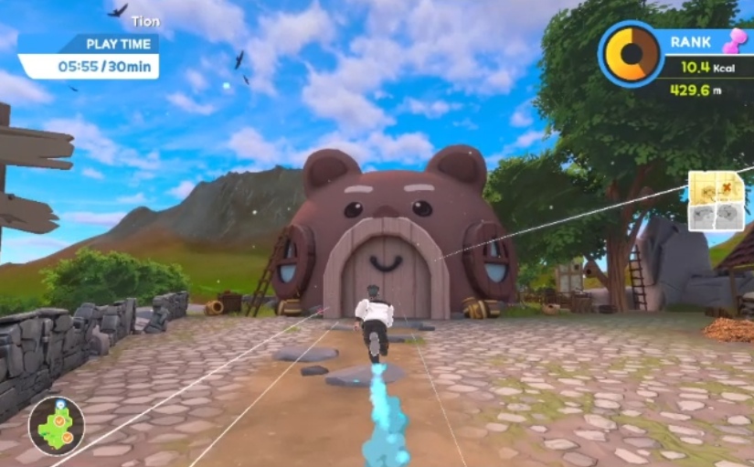
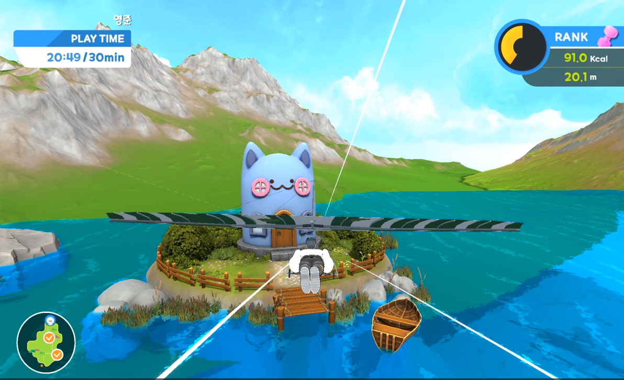
01
배경 및 날씨 개선
1. 스카이박스 변경 안
현재
- 현재 하나의 씬에 하나의 스카이박스만 사용
챕터 1 전부 다 맑은 날임.
현재 다수의 스카이 박스를 보유중 이지만 날씨에 대한 구체적인 컨셉을 생각해 본 적이 없었음
변경안
날씨에 구체적 상황 및 시간 부여 (오전 11시 / 습하고 구름 많은 흐린 날 / 안개가 자욱 한 날 )
챕터 장소와 상황에 맞는 유동적인 날씨 설정 ( 씬 하나에 2가지 이상의 날씨 부여 )
Ex) 맑았다가 배를 타고 내렸는데 비가 온다 / 배틀 씬 진입시 천둥 / 등등

Slide 4
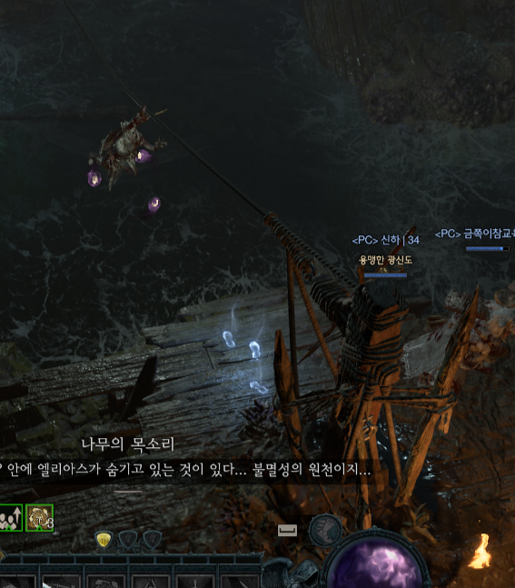
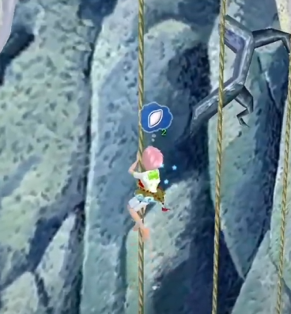
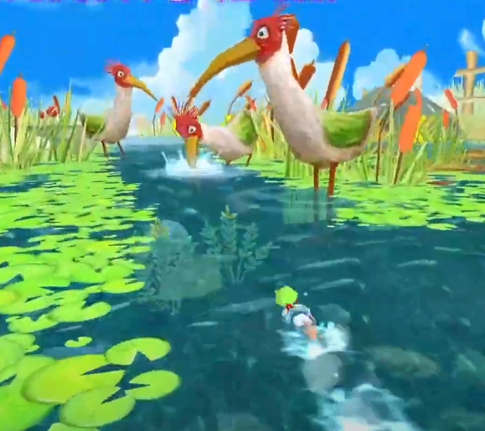
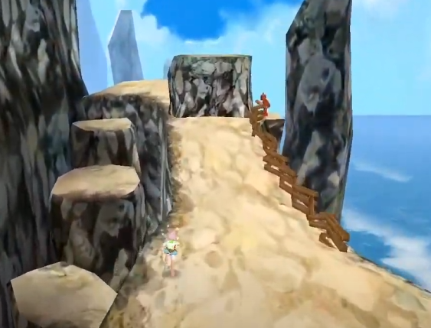
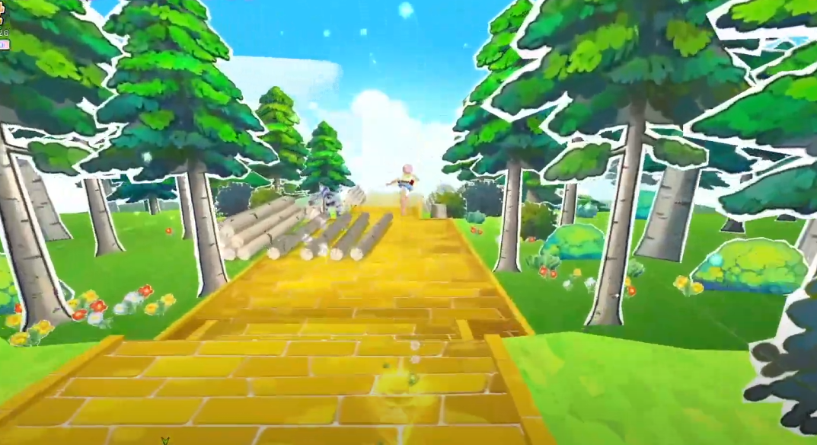
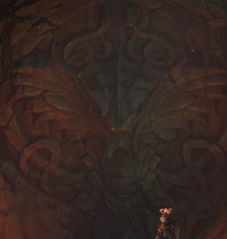
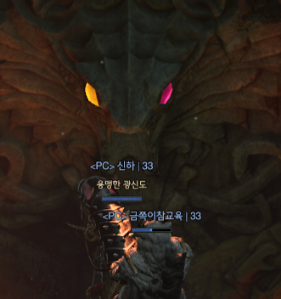
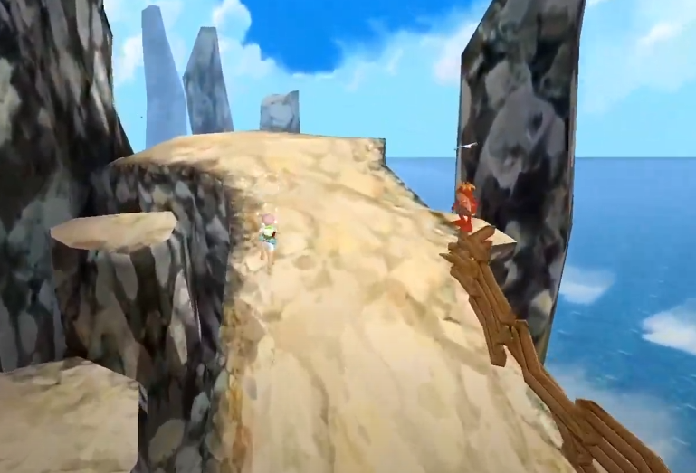
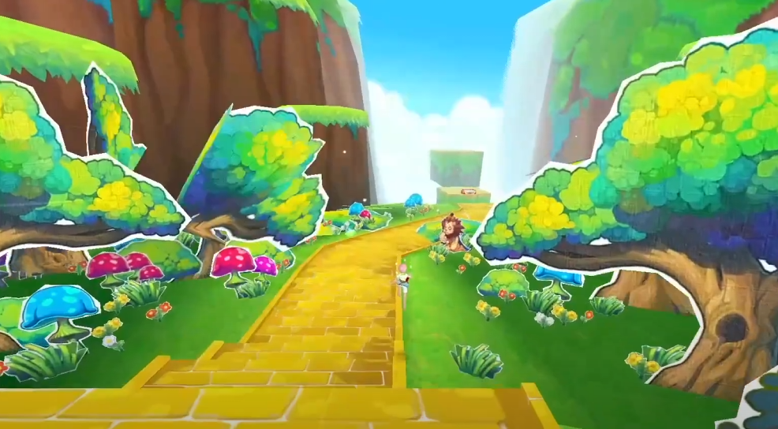
01
배경 및 날씨 개선
1. 배경 변경 안
현재
-

Slide 5
01
배경 및 날씨 개선
현재
- 배경에선 나뭇잎 외 화면 안에서 움직이는 배경이 없음
캐릭터 (주인공) 외의 다른 npc 가 없음
변경안
배경 곳곳에 주인공 캐릭터가 특정 오브젝트에 가깝게 다가가면 상호작용 하는 물체 배치
장소 및 상황에 맞는 동작 구현 제작 및 적용
여러가지 컨셉 시도 ( 팝업 북 / 2D )
캐릭터 외에 티온프렌즈 곳곳에 배치 및 애니메이션 적용 ( 현재 작업진행중 )

Slide 6

감사합니다
서울특별시 강남구 언주로 723 씨에스윈드빌딩 3층(서울세관 옆)
전라남도 무안군 삼향읍 남악3로 80 302,303,304호 (전남도청 앞 남악국민은행 3층)
Tel
Fax
E-mail
1599-0578
1599-0589
2876633@hmit.kr
시연장소
서울 강남구
전남 무안군
1599-0578

